Slide 1
Фото-отчет
«Сентябрь-23»

Slide 2
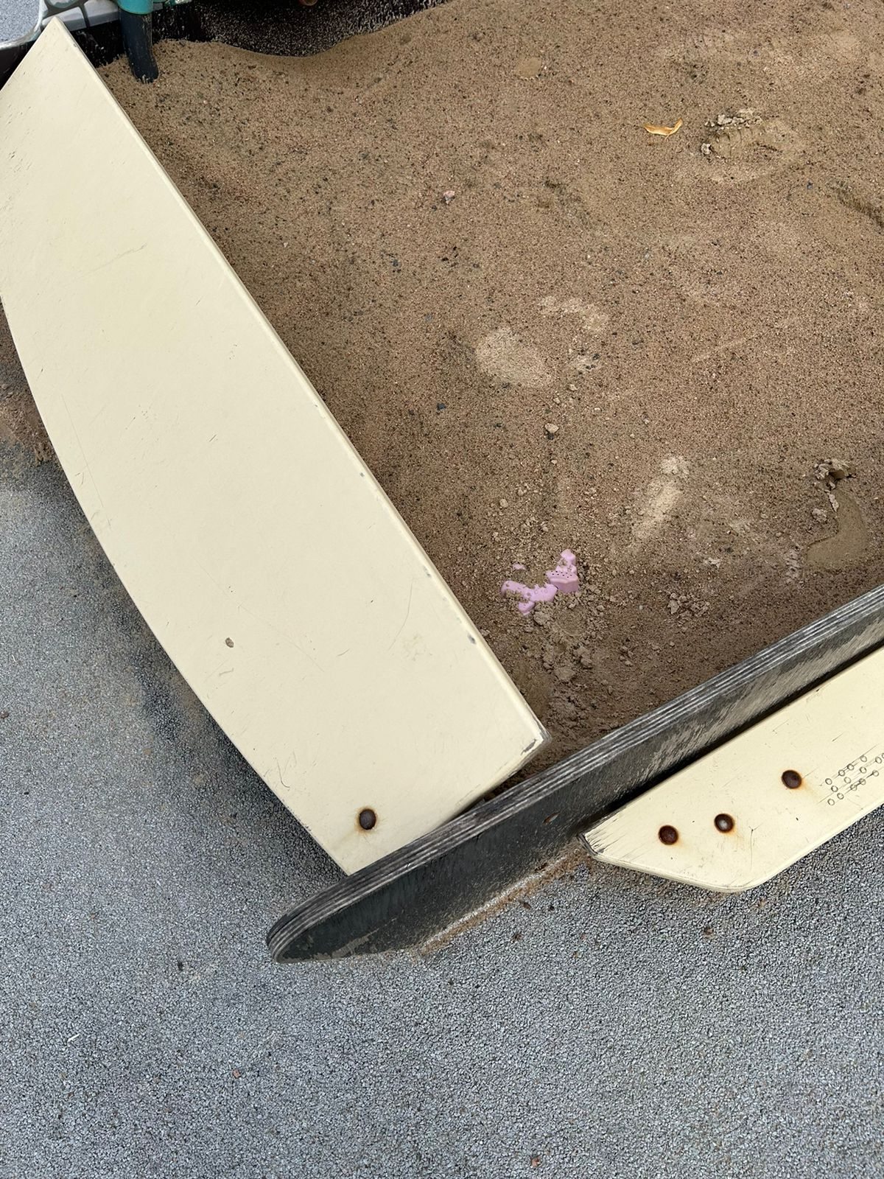
Ремонт песочницы на детской площадке. Корпус 1, секция В.

Slide 3
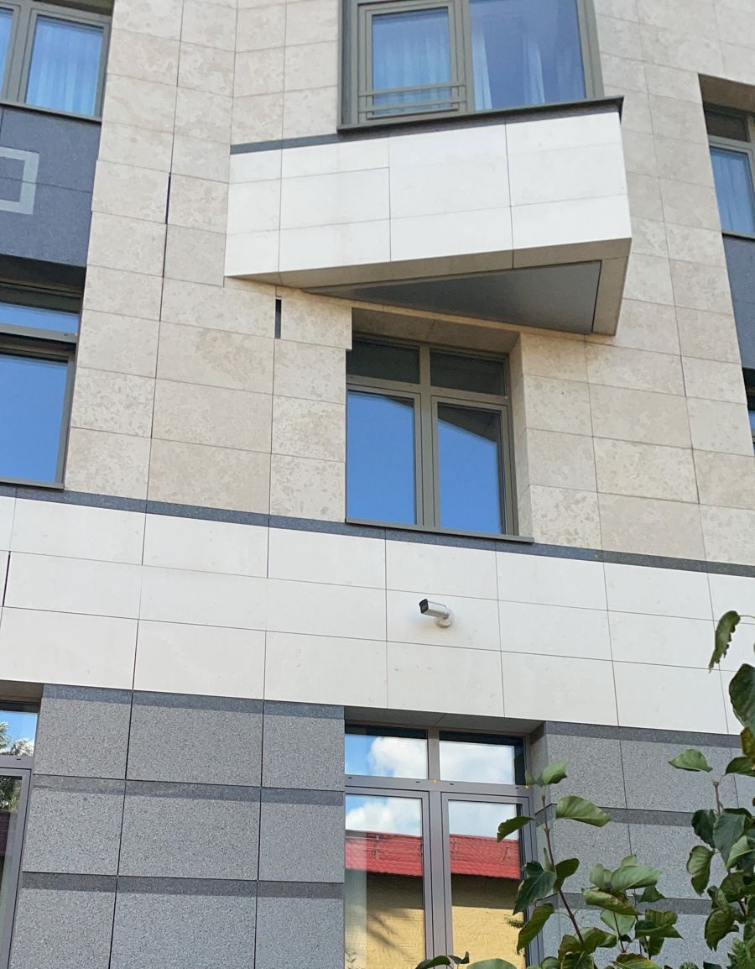
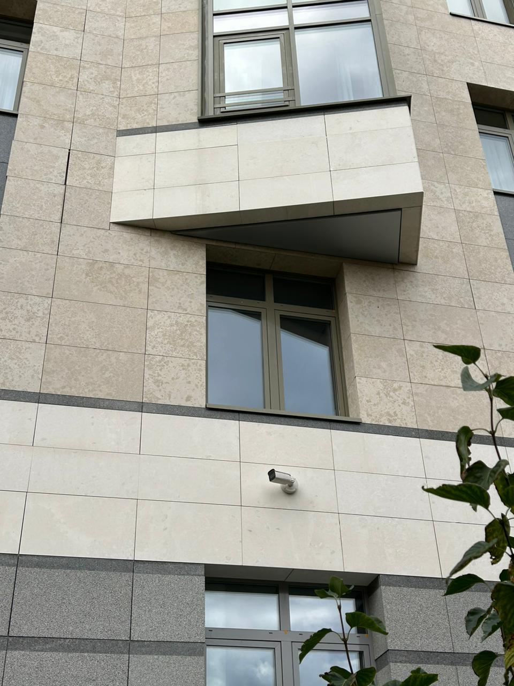
Устранение смещения фасадной плитки. Корпус 2, секция А.

Slide 4
Ремонт дверного кабель-канала. Корпус 2, секция А.

Slide 5
Замена ламп аварийного освещения. Корпус 1, 2.

Slide 6
Фиксация резиновой прокладки на вентиляционной решетке. Корпус 2, секция В.

Slide 7
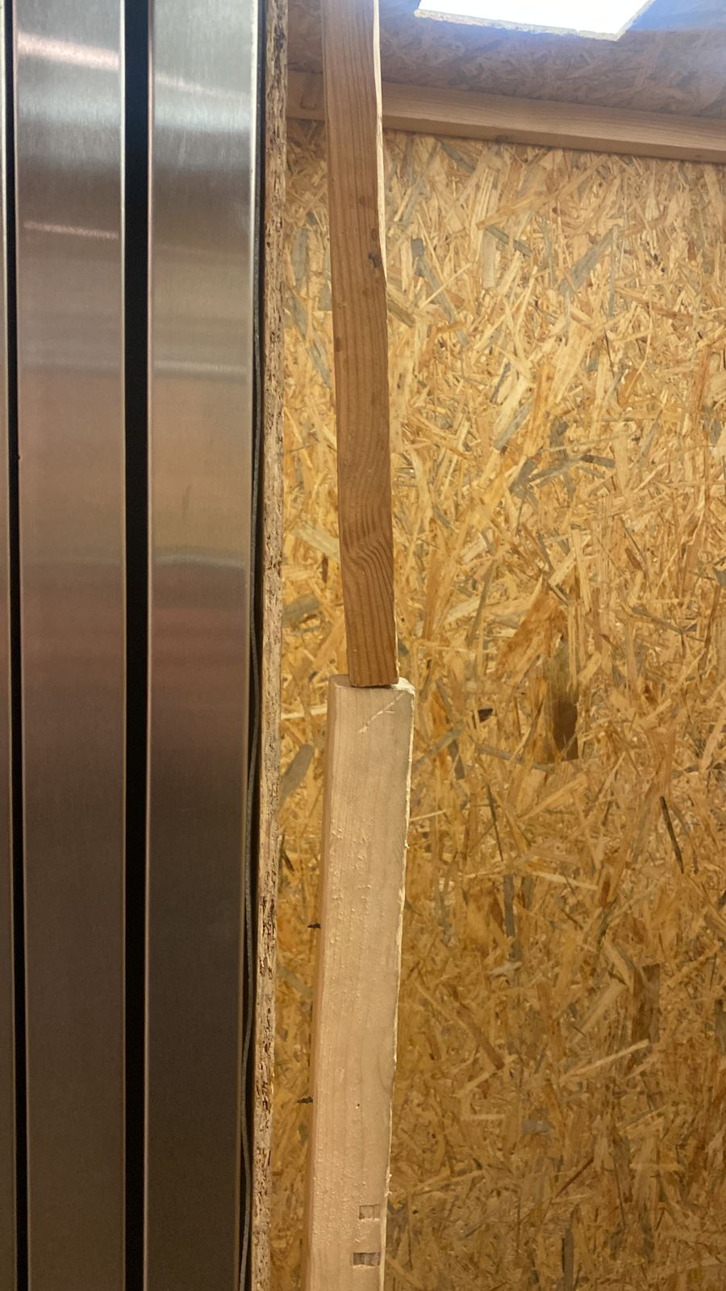
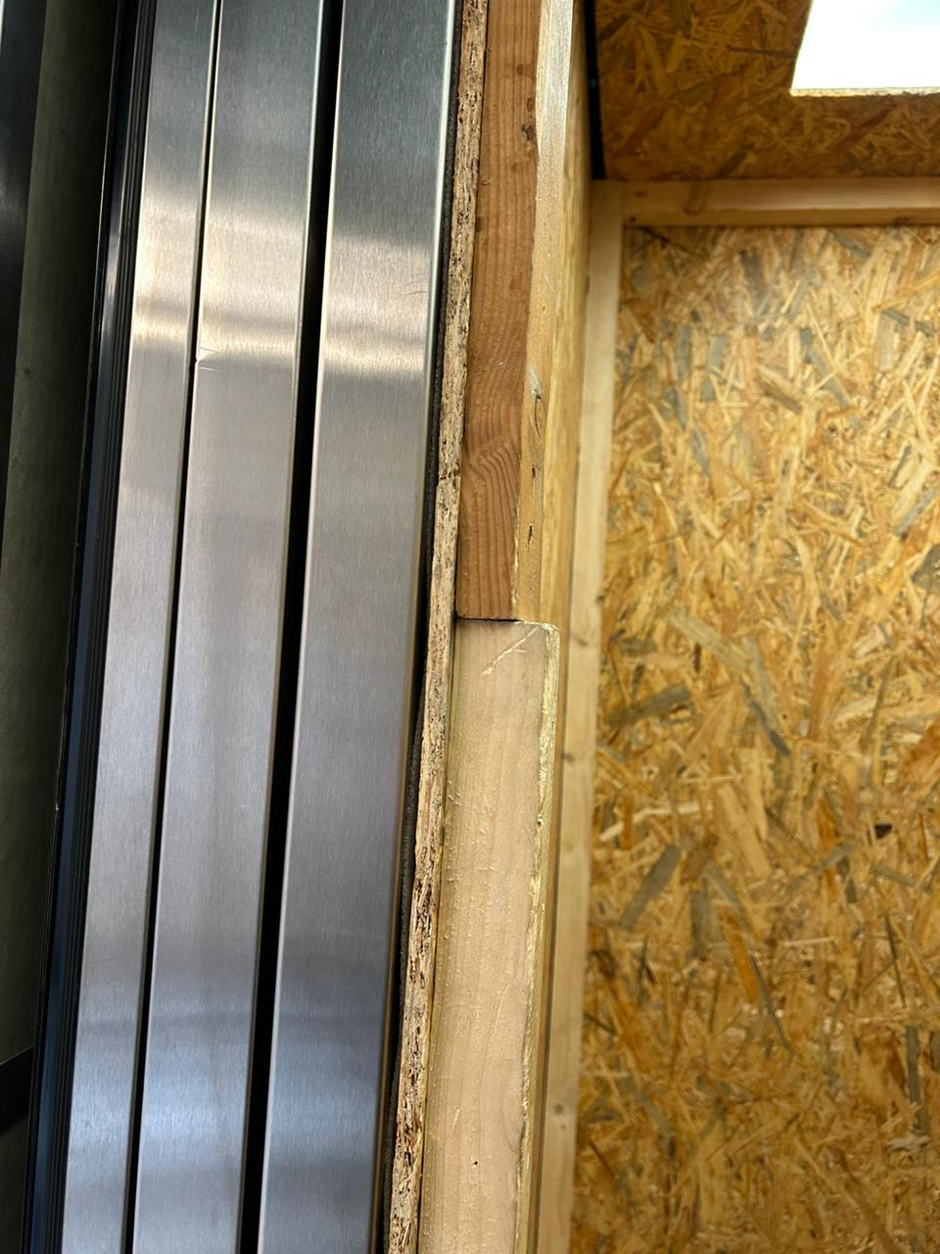
Ремонт деревянной обшивки лифта. Корпус 2, секция А.

Slide 8
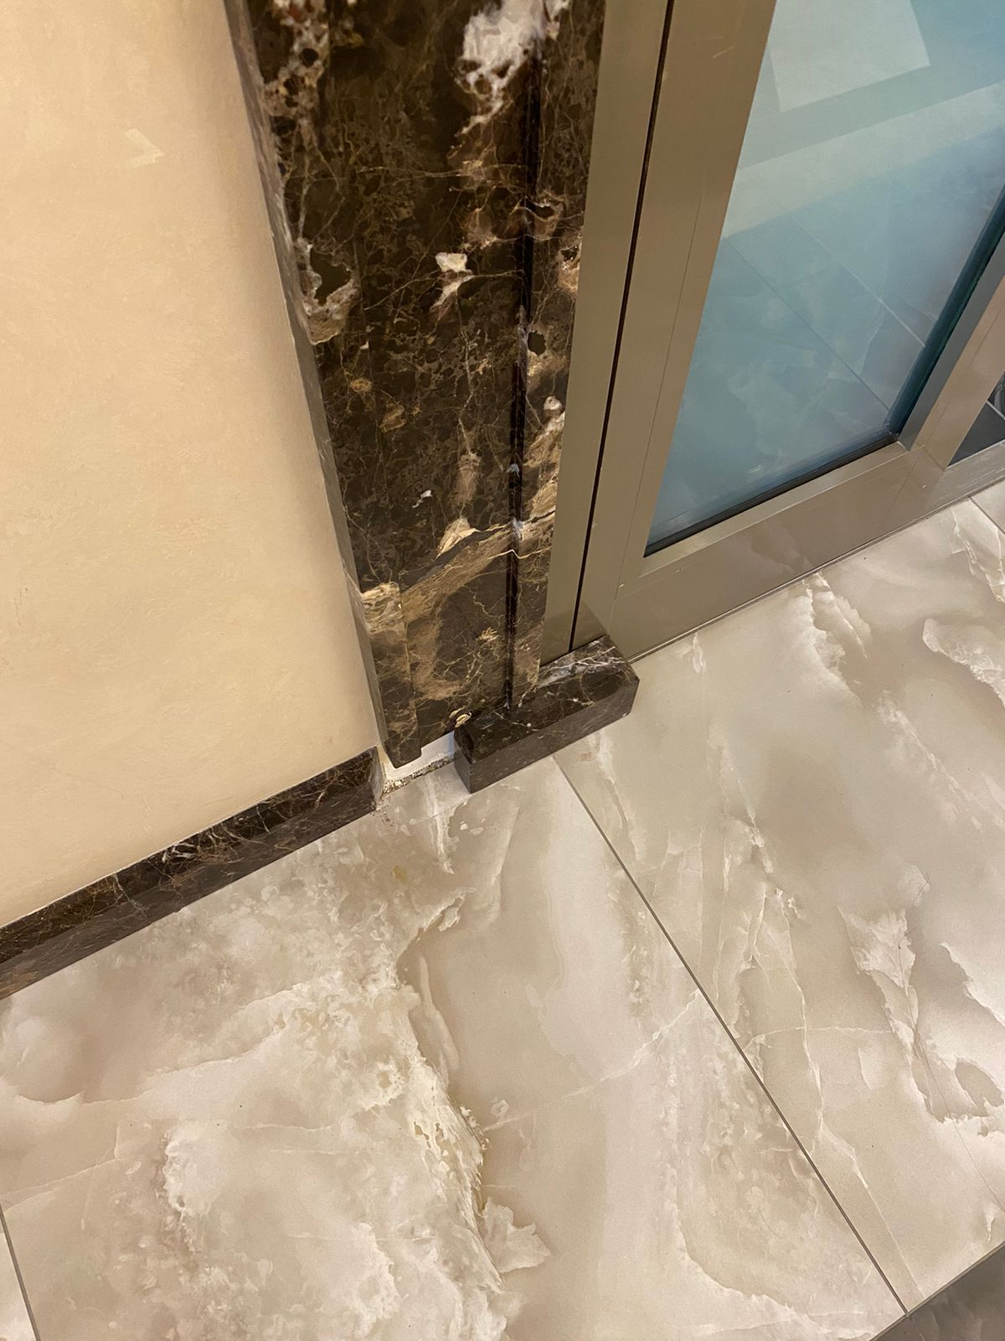
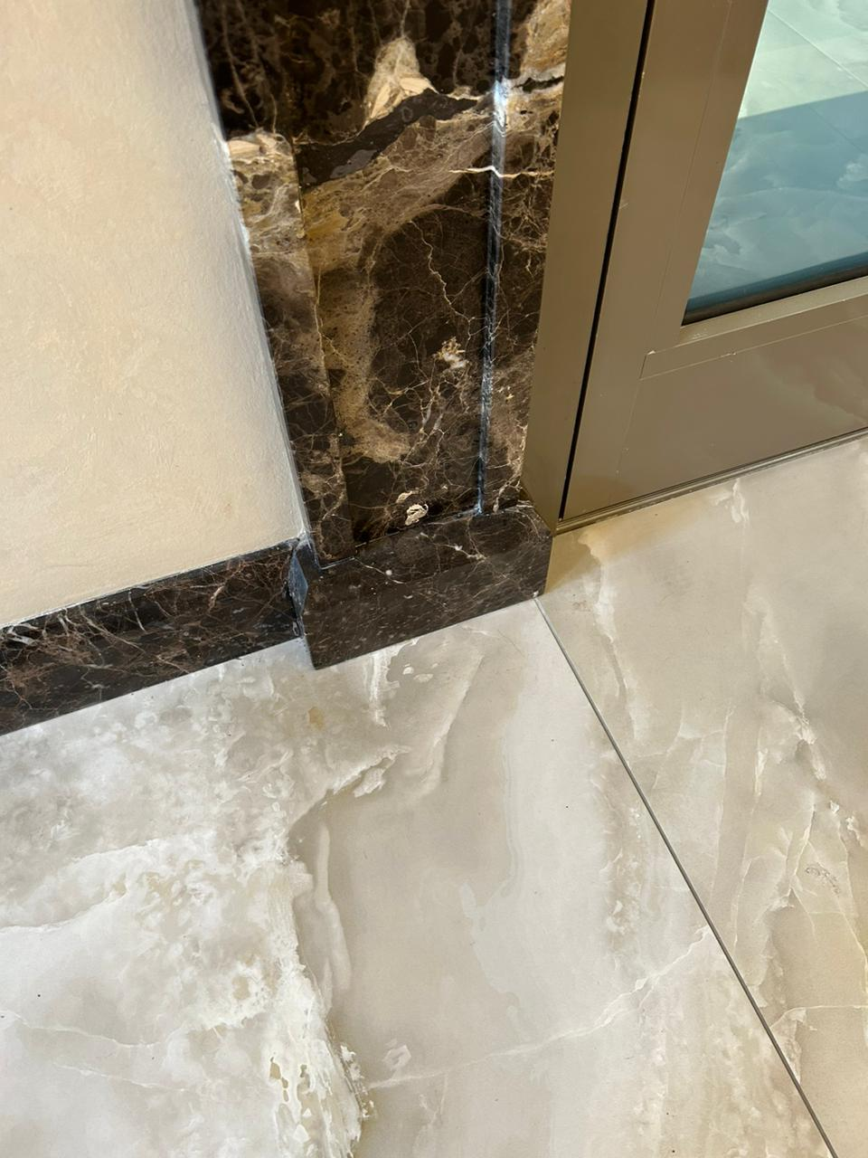
Ремонт декоративной плитки в лифтхолле. Корпус 2, секция А.

Slide 9
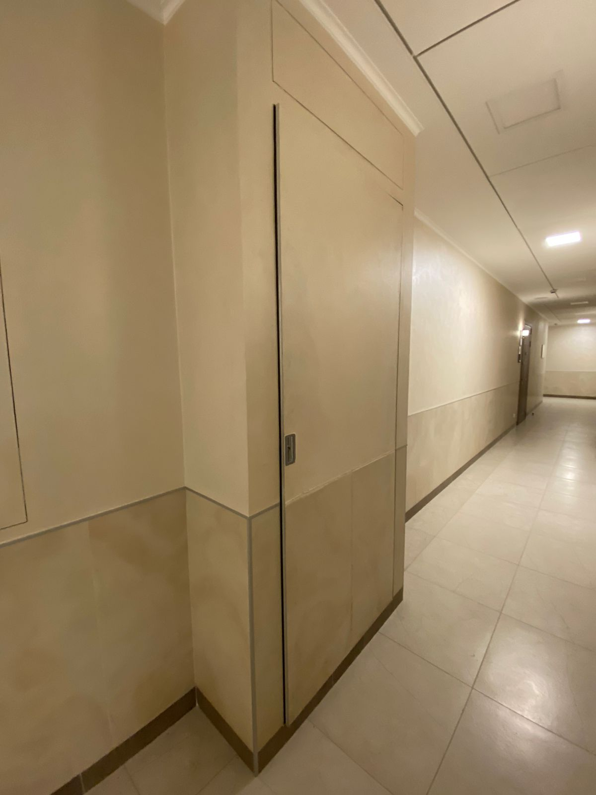
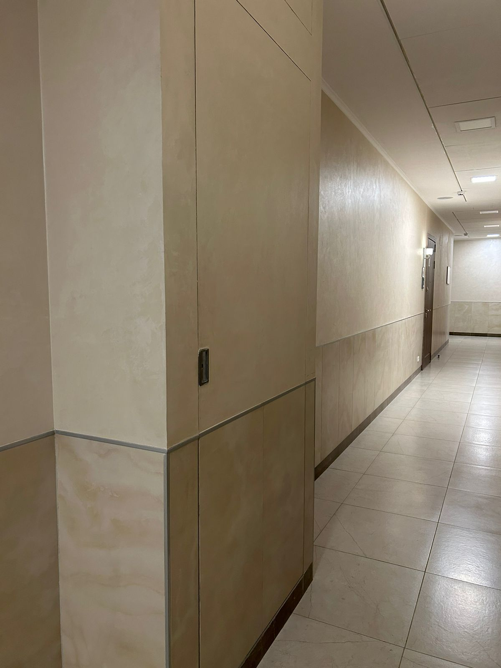
Ремонт провисания двери электрошкафа. Корпус 2, секция А.

Slide 10
Фиксация дверной резиновой прокладки. Корпус 2, секция А.

Slide 11
Ремонт магнитного замка на калитке. Корпус 1.

Slide 12
Проведение сварочных работ в водомерном узле. Корпус 1.

Slide 13
Покраска стены под лестницей. Корпус 1, секция В.

Slide 14
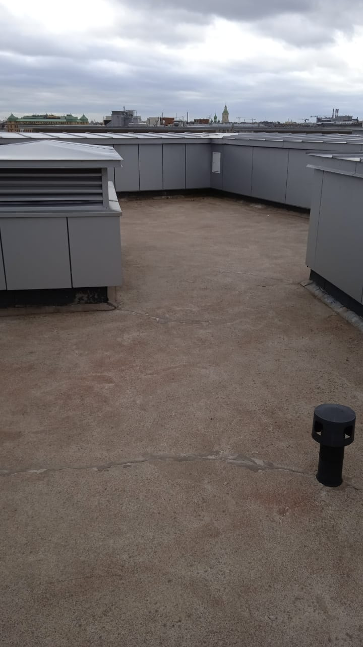
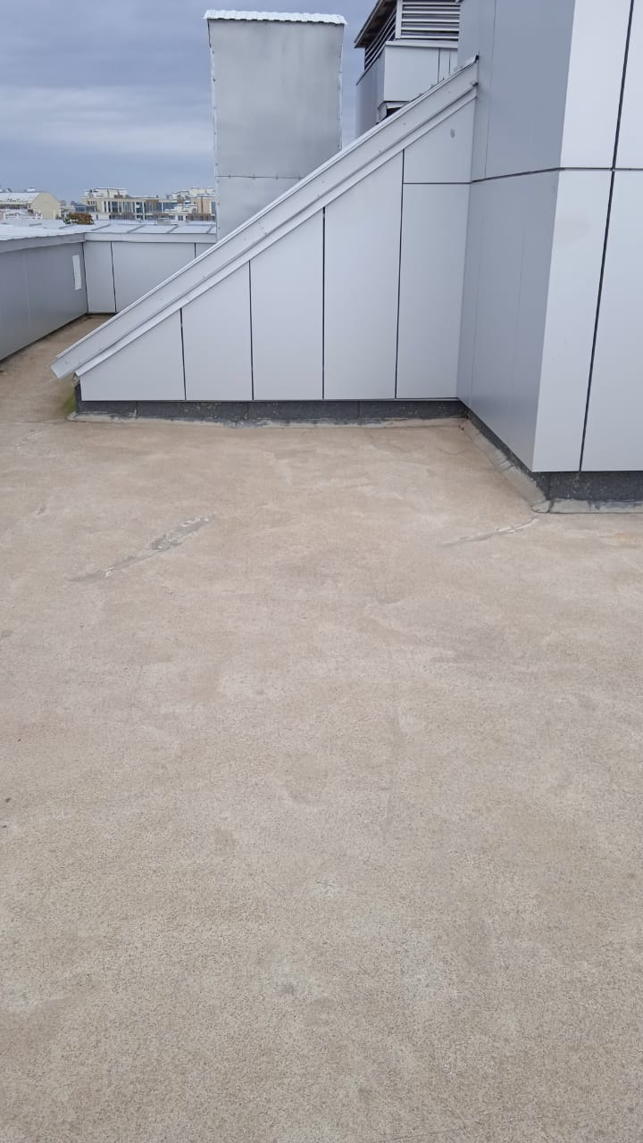
Уборка кровель. Корпус 2, секция А, Б, В.

Slide 15
Затирка швов гранитных плит на стилобате в рамках гарантийных обязательств. Корпус 2, секция А

Slide 16
С уважение и заботой о вас,
ТСН «Роял Парк» и ООО «УК» Сервис Экспресс

